Slide 1
Повторение
Найдите три ошибки в приведённом тексте. Укажите номера предложений, в которых они допущены, объясните их. (1) Быстрое протекание химических реакций в организме обеспечивают ферменты. (2) Один фермент катализирует несколько разных реакций. (3) Так, например, фермент, расщепляющий белки, может расщеплять и жиры. (4) По химической природе ферменты — это только белковые молекулы. (5) Они не изменяются по своему химическому составу в результате реакции. (6) Каждая молекула фермента может осуществлять несколько тысяч операций в минуту.

Slide 2
Найдите три ошибки в приведённом тексте. Укажите номера предложений, в которых они допущены, объясните их. (1) Белки — это нерегулярные биополимеры, мономерами которых являются нуклеотиды. (2) Остатки мономеров соединены между собой пептидными связями. (3) Последовательность мономеров, удерживаемая этими связями, формирует первичную структуру белковой молекулы. (4) Следующая структура — вторичная, удерживается слабыми гидрофобными связями. (5) Третичная структура белка представляет собой скрученную молекулу в виде глобулы (шара). (6) Удерживается такая структура водородными связями.

Slide 3
ТЕМА:
УГЛЕВОДЫ, ЛИПИДЫ
4
https://www.sites.google.com/site/biologiaege/uglevody-lipidy

Slide 4
УГЛЕВОДЫ, ИЛИ САХАРИДЫ, — ОРГАНИЧЕСКИЕ ВЕЩЕСТВА, В СОСТАВ КОТОРЫХ ВХОДИТ УГЛЕРОД, КИСЛОРОД, ВОДОРОД.
Химический состав углеводов характеризуется их общей формулой С_{m}(Н₂О)_{n} Количество атомов водорода в молекулах углеводов, как правило, в два раза больше атомов кислорода (то есть как в молекуле воды).
Содержание в клетках: растения – 70%, животные и грибы – 1-5%

Slide 5
Углеводы
моносахариды
полисахариды
дисахариды
Олигосахариды (от греч. ὀλίγος — немногий) — углеводы, содержащие от 2 до 10 моносахаридных остатков.
Олигосахариды, состоящие из одинаковых моносахаридных остатков, называют гомоолигосахаридами, а из разных — гетероолигосахаридами.
Наиболее распространёнными из олигосахаридов являются дисахариды и трисахариды

Slide 6
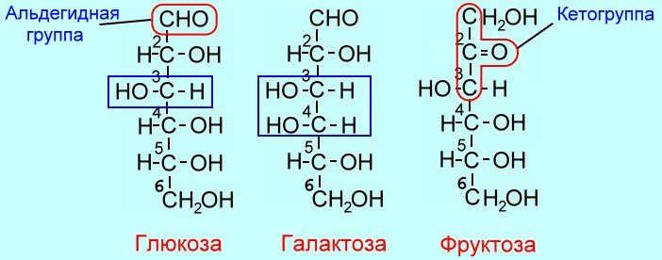
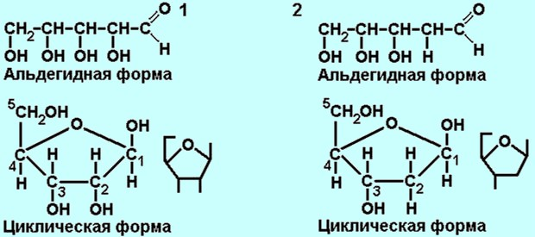
МОНОСАХАРИДЫ

Slide 7
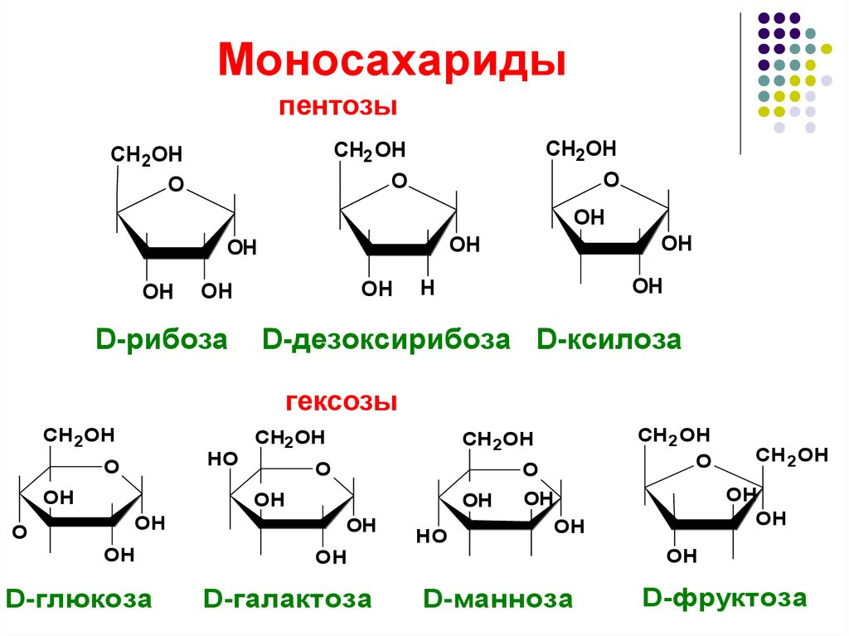
Свойства моносахаридов:
- низкая молекулярная масса;
сладкий вкус;
легко растворяются в воде;
кристаллизуются.
(свойства похожи у
моносахаридов и дисахаридов)

Slide 8
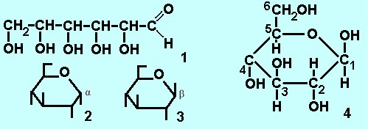
Молекулы моносахаридов могут иметь вид прямолинейных цепочек или циклических структур.

Slide 9
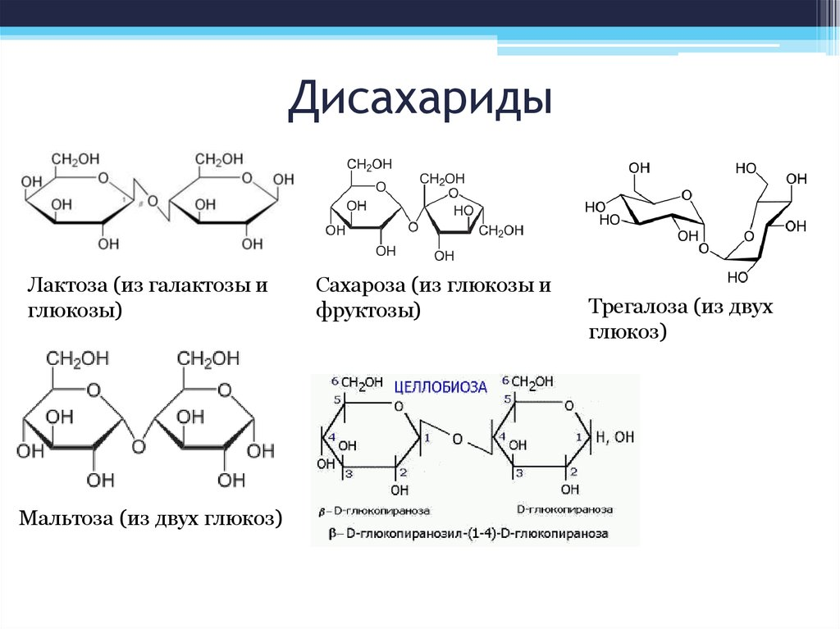
ДИСАХАРИДЫ (ОЛИГОСАХАРИДЫ)
Наиболее широко распространены в природе дисахариды:
мальтоза, состоящая из двух остатков α-глюкозы;
лактоза – молочный сахар (α-глюкоза + галактоза);
сахароза – свекловичный сахар (α-глюкоза + фруктоза).

Slide 10
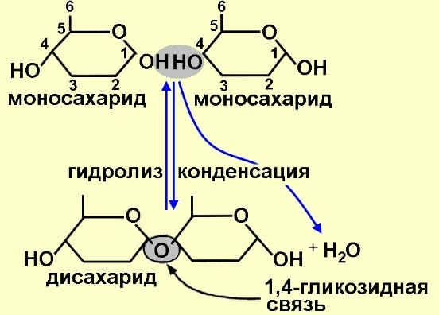
Дисахариды образуются в результате конденсации двух моносахаридов (чаще всего гексоз). Связь, возникающую между двумя моносахаридами, называют гликозидной. Обычно она образуется между 1-м и 4-м углеродными атомами соседних моносахаридных единиц (1,4-гликозидная связь).

Slide 11
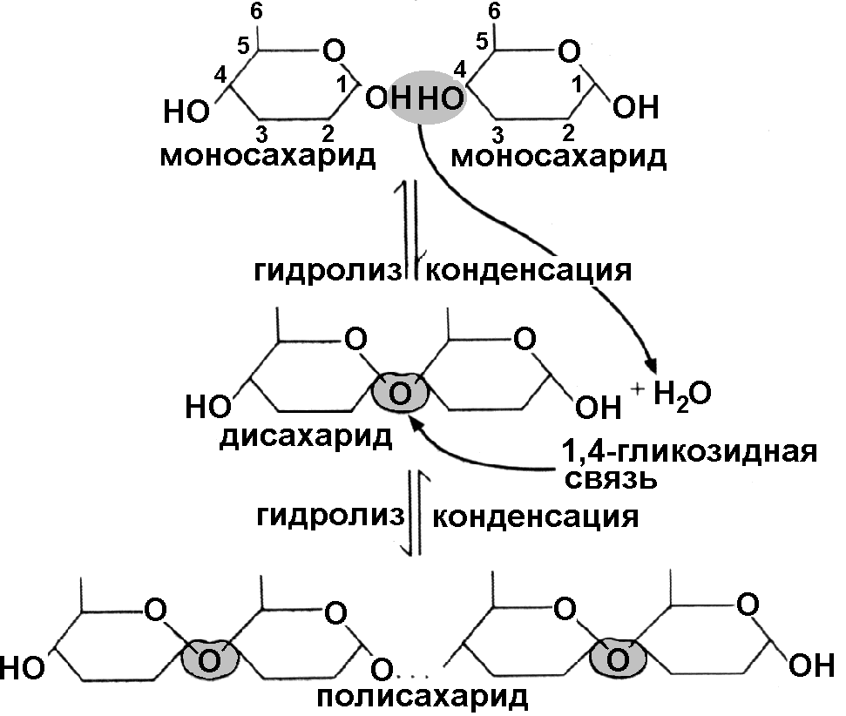
ПОЛИСАХАРИДЫ
Свойства полисахаридов:
большая молекулярная масса (обычно сотни тысяч);
не дают ясно оформленных кристаллов;
нерастворимы (плохо) в воде,
сладкий вкус не характерен;

Slide 12
ФУНКЦИИ УГЛЕВОДОВ:
Энергетическая
Одна из основных функций углеводов. Углеводы — основные источники энергии в животном организме. При расщеплении 1 г углевода выделяется 17,6 кДж.
С₆Н₁₂О₆ + О₂ = 6СО₂ + 6Н₂О + 17,6 кДж

Slide 13
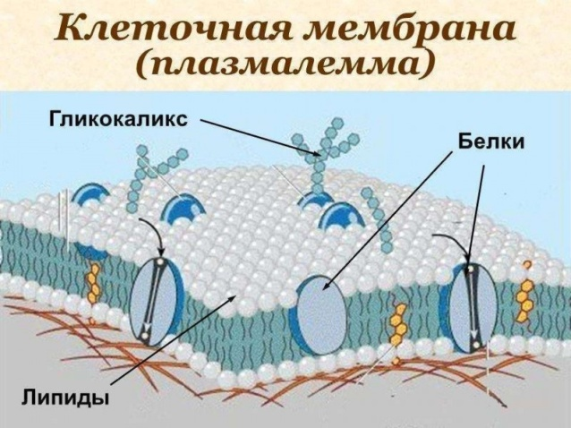
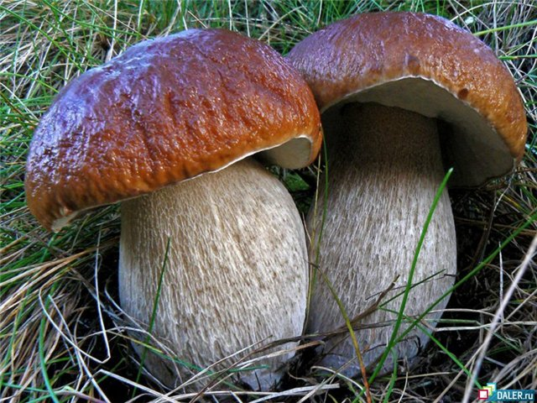
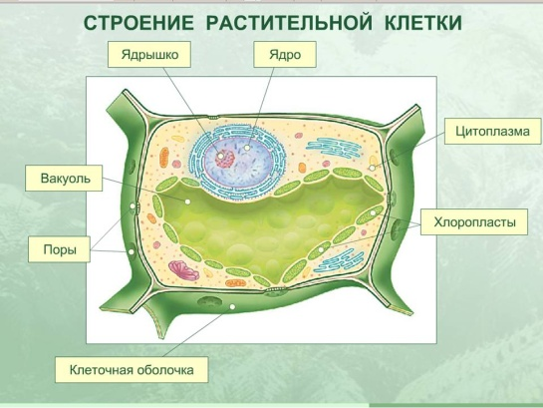
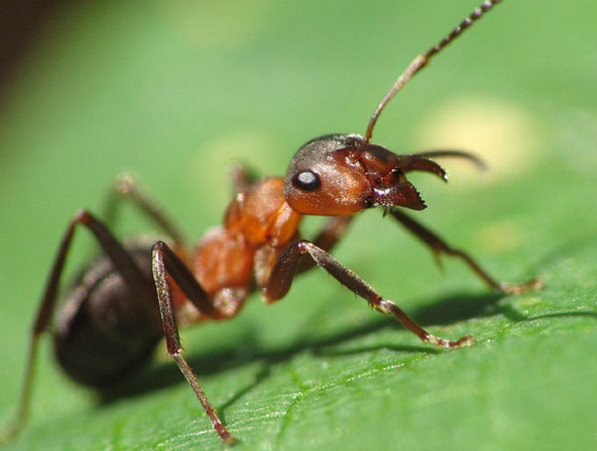
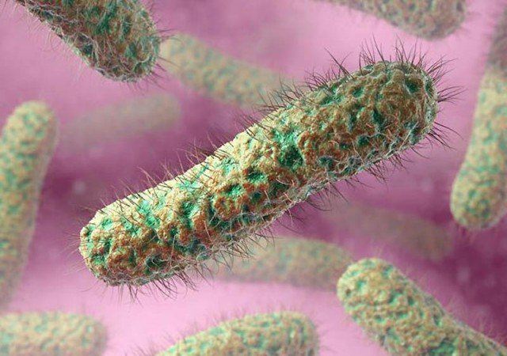
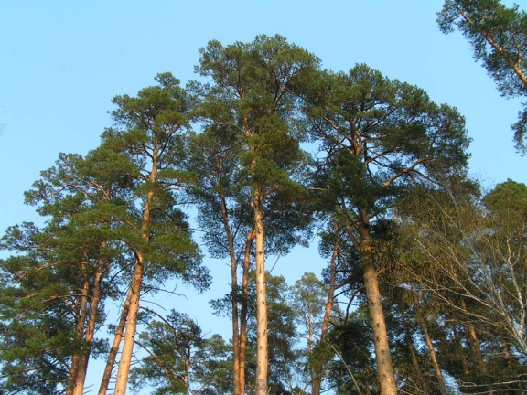
Структурная (строительная)
Углеводы входят в состав клеточных мембран и клеточных стенок. Соединяясь с липидами и белками, образуют гликолипиды и гликопротеины. Входят в состав АТФ, НАДФ
хитин
целлюлоза
муреин

Slide 14
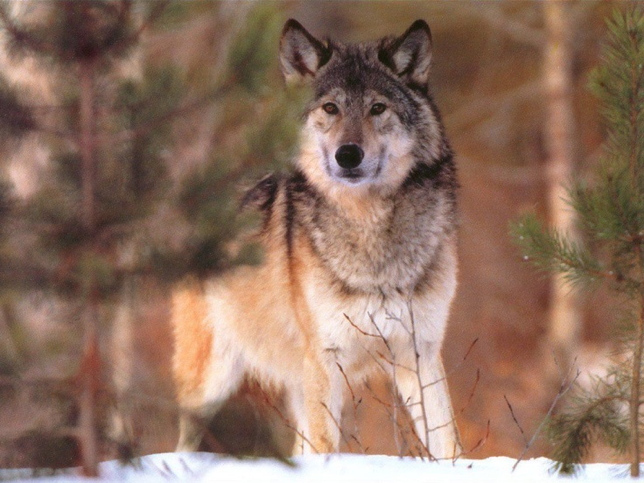
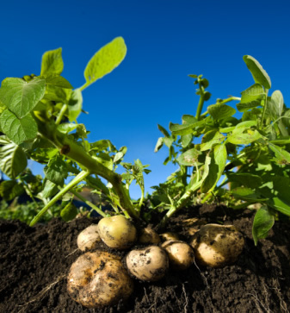
3.Запасающая
Выражается в накоплении крахмала клетками растений и гликогена клетками животных и грибов.
крахмал
гликоген

Slide 15
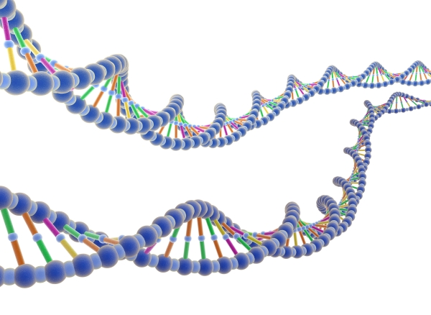
Информационная.
Рибоза и дезоксирибоза входят в состав мономеров нуклеотидов ДНК, РНК и АТФ.
5.Рецепторная. Олигосахаридные фрагменты гликопротеинов и гликолипидов клеточных стенок выполняют рецепторную функцию.

Slide 16
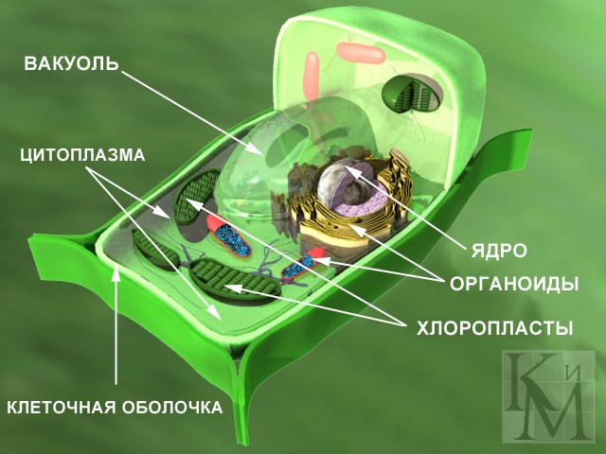
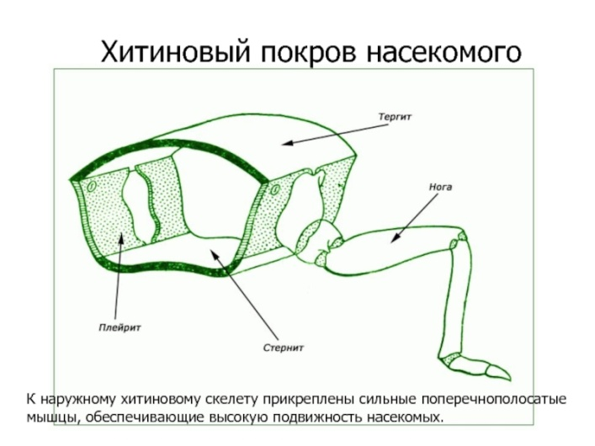
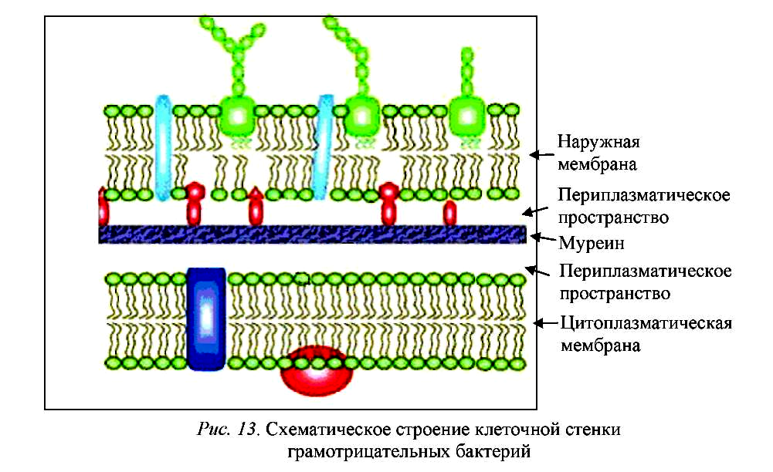
6. Защитная
Углеводы входят в состав клеточных стенок и покровов членистоногих.
целлюлоза
хитин
муреин

Slide 17
ЛИПИДЫ
Липиды — группа органических соединений, являющиеся производными высших жирных кислот, нерастворимы в воде, но хорошо растворимы в органических растворителях (эфире, хлороформе, бензине).
Содержание к клетках варьирует от 2 % - 90% в зависимости от фукнции ткани.

Slide 18
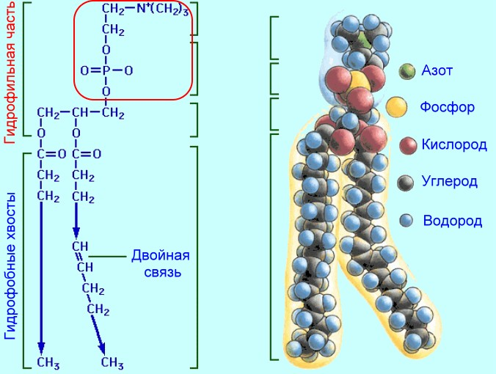

Slide 19
В ЗАВИСИМОСТИ ОТ ОСОБЕННОСТИ СТРОЕНИЯ МОЛЕКУЛ РАЗЛИЧАЮТ:
Простые липиды, представляющие собой двухкомпонентные вещества, являющиеся сложными эфирами высших жирных кислот и какого-либо спирта.
Сложные липиды, имеющие многокомпонентные молекулы: фосфолипиды, липопротеины, гликолипиды.
Липоиды, к которым относится стероиды – полициклический спирт холестерин и его производные.

Slide 20
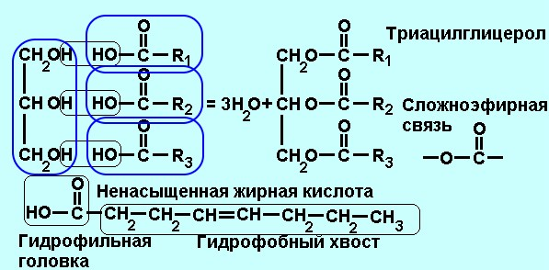
Простые липиды.
Жиры. Жиры широко распространены в природе. Они входят в состав организма человека, животных, растений, микробов, некоторых вирусов. Содержание жиров в биологических объектах, тканях и органах может достигать 90%.
Жиры — это сложные эфиры высших жирных кислот и трехатомного спирта — глицерина. В химии эту группу органических соединений принято называть триглицеридами. Триглицериды — самые распространенные в природе липиды.

Slide 21
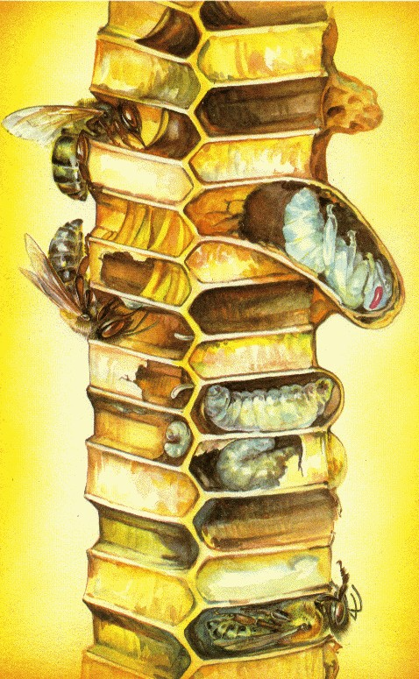
Воски — группа простых липидов, представляющих собой сложные эфиры высших жирных кислот и высших высокомолекулярных спиртов.
Воски встречаются как в животном, так и в растительном царстве, где выполняют главным образом защитные функции. У растений они, например, покрывают тонким слоем листья, стебли и плоды, предохраняя их от смачивания водой и проникновения микроорганизмов. От качества воскового покрытия зависят сроки хранения фруктов. Под покровом пчелиного воска хранится мед и развиваются личинки. Другие виды животного воска (ланолин) предохраняют волосы и кожу от действия воды.

Slide 22

СЛОЖНЫЕ ЛИПИДЫ.
Фосфолипиды — сложные эфиры многоатомных спиртов с высшими жирными кислотами, содержащие остаток фосфорной кислоты. Иногда с ней могут быть связаны добавочные группировки (азотистые основания, аминокислоты, глицерин и др.)
Липопротеины — производные липидов с различными белками. Одни белки пронизывают мембрану – интегральные белки, другие погружены в мембрану на различную глубину – полуинтегральные белки, третьи находятся на внешней или внутренней поверхности мембраны – периферические белки.
Гликолипиды — это углеводные производные липидов. В состав их молекул наряду с многоатомным спиртом и высшими жирными кислотами входят также углеводы (обычно глюкоза или галактоза). Они локализованы преимущественно на наружной поверхности плазматической мембраны, где их углеводные компоненты входят в число других углеводов клеточной поверхности.

Slide 23
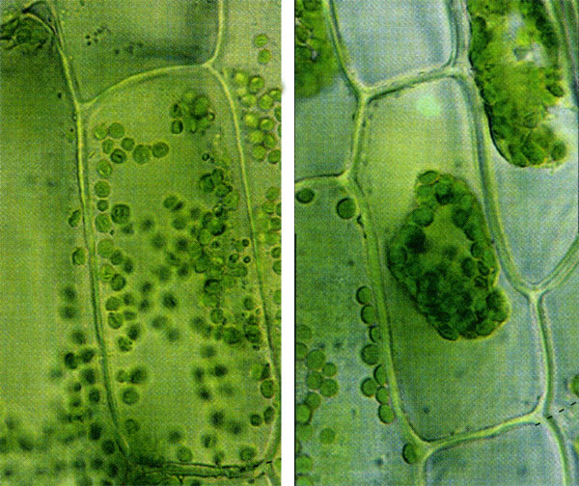

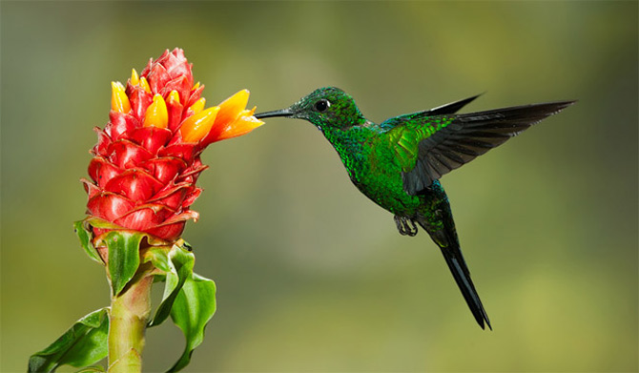
ЛИПОИДЫ
Липоиды — жироподобные вещества. К ним относятся стероиды (широко распространенный в животных тканях холестерин, его производные — эстроген и тестостерон — соответственно женский и мужской половые гормоны), терпены (эфирные масла, от которых зависит запах растений), гиббереллины (ростовые вещества растений), некоторые пигменты (хлорофилл, билирубин), часть витаминов (А, D, E, K ) и др.

Slide 24
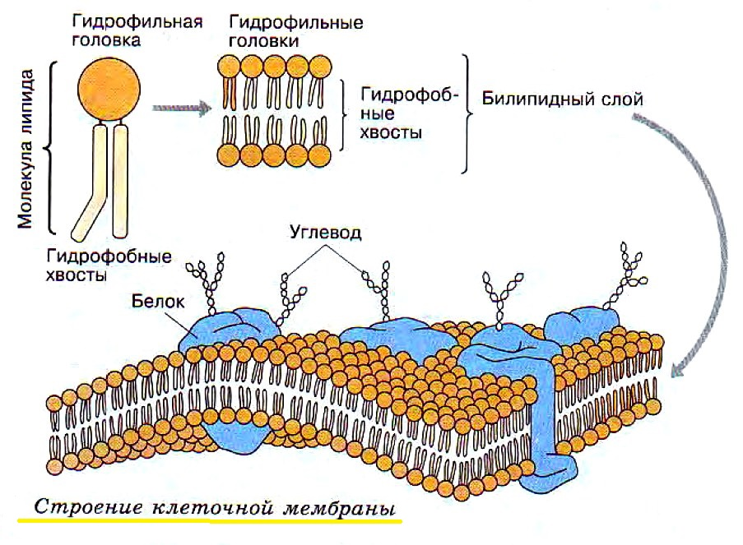
ФУНКЦИИ ЛИПИДОВ.
Основная функция липидов — энергетическая. Калорийность липидов выше, чем у углеводов. В ходе расщепления 1 г жиров до СО₂ и Н₂О освобождается 38,9 кДж.
Структурная. Липиды принимают участие в образовании клеточных мембран. В составе мембран находятся фосфолипиды, гликолипиды, липопротеины.

Slide 25
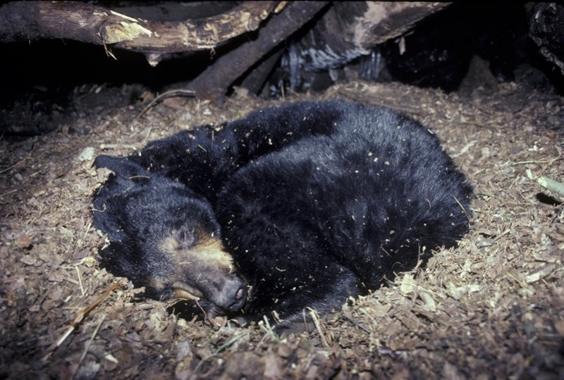
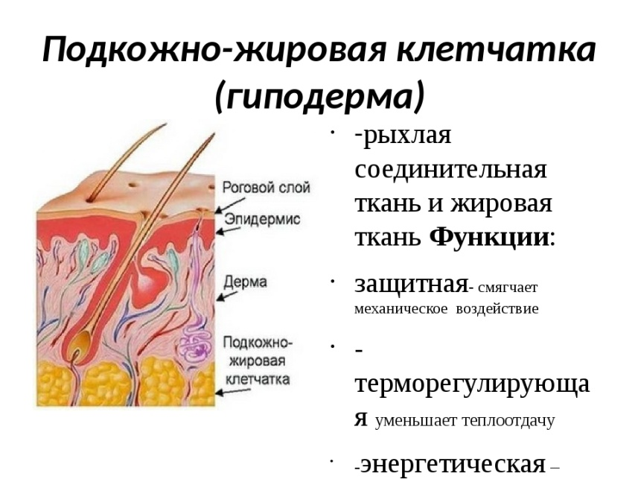
3. Запасающая. Это особенно важно для животных, впадающих в холодное время года в спячку или совершающих длительные переходы через местность, где нет источников питания. Семена многих растений содержат жир, необходимый для обеспечения энергией развивающееся растение.
Терморегуляторная. Жиры являются хорошими термоизоляторами вследствие плохой теплопроводимости. Они откладываются под кожей, образуя у некоторых животных толстые прослойки. Например, у китов слой подкожного жира достигает толщины 1 м.
Защитно-механическая. Скапливаясь в подкожном слое, жиры защищают организм от механических воздействий.

Slide 26
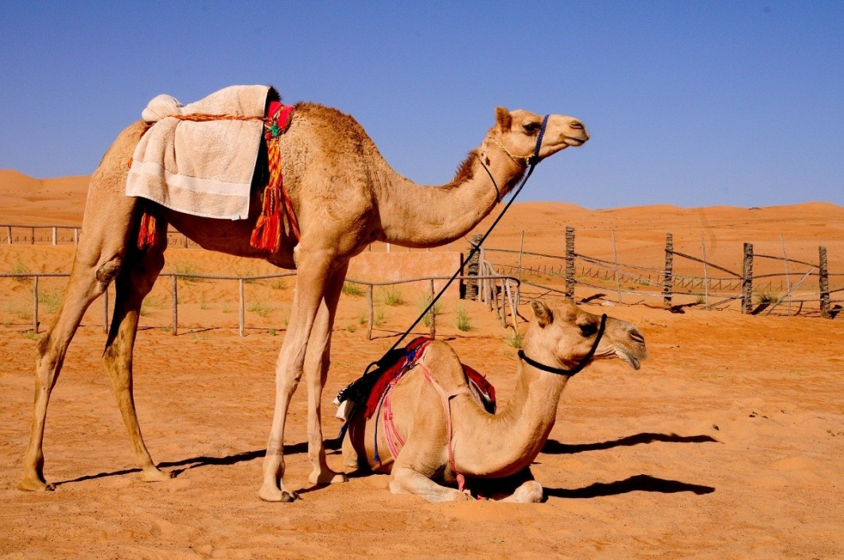

Источник метаболический воды. Одним из продуктов окисления жиров является вода. Эта метаболическая вода очень важна для обитателей пустынь.
Регуляторная (гормональная)
Входят в состав гормонов (тестостерон, прогестерон, кортизон, кортикостерон, адреналин)
Так, жир, которым заполнен горб верблюда, служит в первую очередь не источником энергии, а источником воды (при окислении 1 кг жира выделяется 1,1 кг воды).

Slide 27
Задания
https://www.bio-faq.ru/prtwo/prtwo162.html

